Slide 1


“Fokusieren Sie Ihre Aufmerksamkeit”
Während des folgenden Experiments werden Sie eines von zwei möglichen Symbolen für Aufgaben-Blöcke von je 20 Sekunden sehen:
Ein Herz oder ein Kopfhörer:
‘→’ um zur nächsten Seite zu gelangen

Slide 2
Wann immer das Herzsymbol angezeigt wird, konzentrieren Sie sich auf Ihren eigenen Herzschlag solange das Bild auf dem Bildschirm zu sehen ist!
Bitte fühlen Sie dabei NICHT Ihren Puls oder verändern Sie nicht absichtlich Ihre Atmung, sondern bleiben Sie ruhig sitzen und fixieren Sie das Symbol vor Ihnen, während Sie mit Ihrer Aufmerksamkeit beim Herzschlag sind.
‘←’ für die vorherige Seite
‘→’ für die nächste Seite

Slide 3
Wann immer der Kopfhörer gezeigt wird, konzentrieren Sie sich auf das Rauschen in Ihrem Kopfhörer, während der gesamten Dauer, in der das Bild auf dem Bildschirm angezeigt wird!
Bitte bleiben Sie auch hier ruhig sitzen und fixieren Sie das Symbol vor Ihnen.
‘←’ für die vorherige Seite
‘→’ für die nächste Seite

Slide 4

Wann immer Sie das Fixierungskreuz sehen, können Sie sich entspannen und an das denken, was Sie wollen.
Dies ist Ihre Pause zwischen den Fokussierungsaufgaben, also sollten Sie vielleicht tief durchatmen, damit Sie bereit sind, wenn es wieder losgeht.
Bitte versuchen Sie auch, den Blick nicht vom Fixierkreuz zu nehmen
‘←’ für die vorherige Seite
‘→’ für die nächste Seite

Slide 5
Weiteres: Wir sind daran interessiert, Ihr Erleben zu testen, während Sie sich auf Ihr Herz oder den Klang Ihres Kopfhörers konzentrieren.
Deshalb werden wir Ihnen nach jedem Aufmerksamkeitsblock eine Frage dazu stellen, was Sie gehört haben, welche Assoziationen Sie damit haben etc.
Diese Fragen beziehen sich immer auf den letzten Block, den Sie gerade erlebt haben (entweder Herz oder Rauschen). Bitte antworten Sie schnell und "aus dem Bauch heraus" - ohne zu viel oder zu lange darüber nachzudenken.
Es ist also sehr wichtig, dass Sie sich bemühen, Ihre Aufmerksamkeit während jedes Blocks für die gesamte Dauer des Blocks auf die entsprechende Aufgabe zu fokussieren.
‘←’ für die vorherige Seite
‘→’ für die nächste Seite

Slide 6
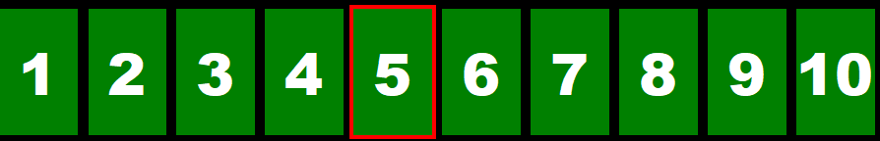
Jede Frage kann auf einer Skala von 1 (überhaupt nicht) bis 10 (sehr stark) beantwortet werden.
Sie geben Ihre Antwort an, indem Sie die für Sie passende Zahl auswählen.
Zum Beispiel:
Bei diesen Fragen, brauchen Sie den linken (←) oder rechten Pfeil (→) um den Cursor auf die Zahl zu setzten, die Ihnen angemessen erscheint
Brauchen Sie den nach unten gerichteten Pfeil (↓) um Ihre Antwort zu bestätigen.
‘←’ für die vorherige Seite
‘→’ für die nächste Seite

Slide 7
Alles klar ? Noch Fragen ?
Wir stellen nun die Lautstärke ein, und machen je ein Beispiel und danach würden wir beginnen.
‘↓’ um mit dem Beispiel zu starten

Slide 8

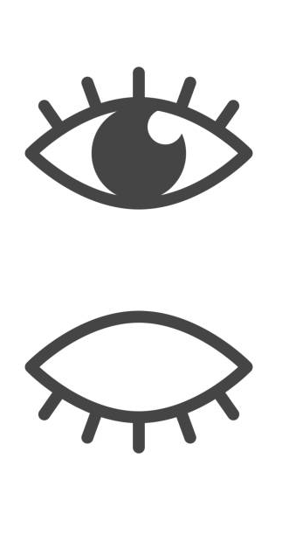
Und bitte beachten Sie (wegen dem EEG):
So wenig wie möglich die Augen bewegen oder Blinzeln
So wenig wie möglich bewegen
‘↓’ um zu starten

